Slide 1

Lógica de Programação
Módulo 1
Aula 2
Prof. André Marcelo Panhan

Slide 2
Conteúdo
Desenvolvendo Algoritmos
  Pseudocódigo
  Regras para construção do Algoritmo
  Fases
  Exemplo de Algoritmo
  Teste de Mesa
  Exercícios (Laboratório)

Slide 3
Desenv de Algoritmo
Pseudocódigo
  Os algoritmos são descritos em uma linguagem chamada pseudocódigo.
  Independentes das linguagens de programação.
  Deve ser fácil de se interpretar.
  Deve ser fácil de codificar.
  Intermediário entre a linguagem falada e a linguagem de programação.

Slide 4
Desenv de Algoritmo
Construção de Algoritmos
  Para escrever um algoritmo precisamos descrever a sequencia de instruções, de maneira simples e objetiva.
    Usar somente um verbo por frase;
    Imaginar que você está desenvolvendo um algoritmo para pessoas que não trabalham com informática;
    Usar frases curtas e simples;
    Ser objetivo;
    Procurar usar palavras que não tenham sentido dúbio

Slide 5
Desenv de Algoritmo
Fases
  Qualquer tarefa que siga determinado padrão pode ser descrita por um algoritmo, como por exemplo:
COMO FAZER ARROZ DOCE
ou então
CALCULAR O SALDO FINANCEIRO DE UM ESTOQUE

Slide 6
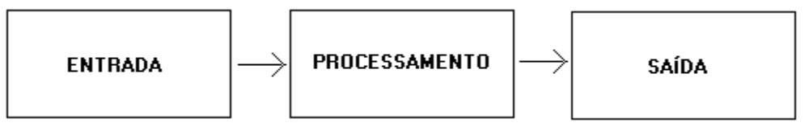
Desenv de Algoritmo
Fases
  Ao montar um algoritmo, precisamos primeiro dividir o problema apresentado em três fases fundamentais.

Slide 7
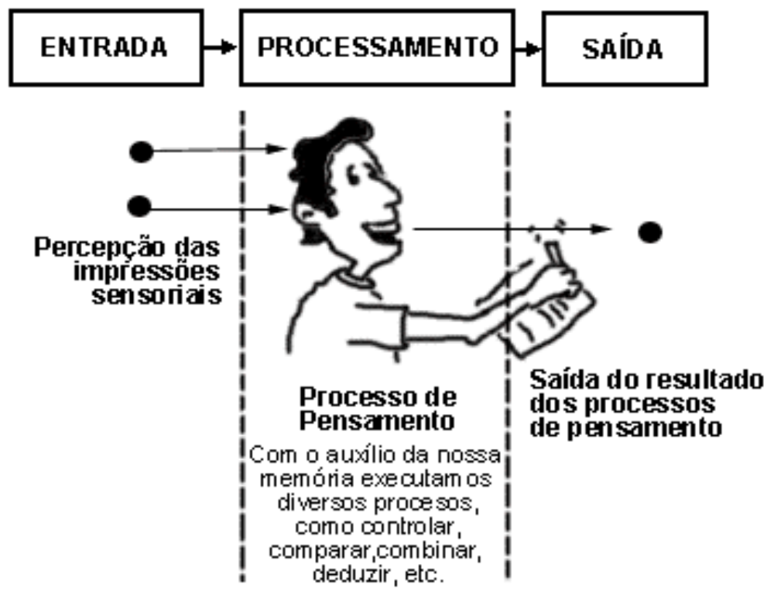
Desenv de Algoritmo
Fases
  Entrada
    São os dados de entrada do algoritmo
  Processamento
    São os procedimentos utilizados para chegar ao resultado final
  Saída
    São os dados já processados

Slide 8

Desenv de Algoritmo
Exemplo de Algoritmo
  Problema: Calcular a média final dos alunos da 3ª Série. Os alunos realizarão quatro provas: P1, P2, P3 e P4.
  Onde:

Slide 9
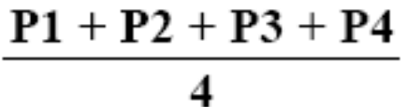
Desenv de Algoritmo
Exemplo de Algoritmo
  Para montar o algoritmo, faremos três perguntas:
    Quais são os dados de entrada?
      R: Os dados de entrada são P1, P2, P3 e P4
    Qual será o processamento a ser utilizado?
      R: O procedimento será somar todos os dados de entrada e dividi-los por 4 (quatro)
    Quais serão os dados de saída?
      R: O dado de saída será a média final

Slide 10
Desenv de Algoritmo
Exemplo de Algoritmo
  Algoritmo
    Receba a nota da prova1
    Receba a nota de prova2
    Receba a nota de prova3
    Receba a nota da prova4
    Some todas as notas e divida o resultado por 4
    Mostre o resultado da divisão

Slide 11
Desenv de Algoritmo
Teste de Mesa
  Após desenvolver um algoritmo ele deverá sempre ser testado.
  Este teste é chamado de TESTE DE MESA
    As linhas do algoritmo devem ser enumeradas;
    Criar uma tabela onde:
      A cada linha, são mostrados os conteúdos das variáveis do algoritmo e o número da linha executada.
      Para uma melhor visualização do processo podemos adotar a seguinte convenção:
        nas linhas em que uma variável é lida (entrada), o valor da variável ficará entre colchetes []
        e quando o conteúdo de uma variável for escrito (saída), ficará entre chaves {}.

Slide 12
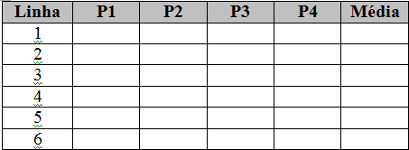
Desenv de Algoritmo
Teste de Mesa
  Exemplo – Media Final
    Nota da Prova 1
    Nota da Prova 2
    Nota da Prova 3
    Nota da Prova 4
    Utilize a tabela abaixo:

Slide 13
Desenv de Algoritmo
Exercício 1
  Identifique os dados de entrada, processamento e saída no algoritmo abaixo:
    Receba código da peça
    Receba valor da peça
    Receba Quantidade de peças
    Calcule o valor total da peça (Quantidade * Valor da peça)
    Mostre o código da peça e seu valor total

Slide 14
Desenv de Algoritmo
Exercício 2
  Faça um algoritmo para “Calcular o estoque médio de uma peça”, sendo que
  ESTOQUEMÉDIO = (QUANTIDADE MÍNIMA + QUANTIDADE MÁXIMA) /2

Slide 15
Desenv de Algoritmo
Exercício 3
  Teste o algoritmo anterior (Exercício 2) com dados definidos por você.

Slide 16
Desenv de Algoritmo
Exercício 4
  Elabore um algoritmo para calcular o IMC. Onde:
  IMC = Peso / Altura²

Slide 17
VisualAlg
Formato Básico do Pseudocódigo
  algoritmo "semnome"
  // Função :
  // Autor :
  // Data :
  // Seção de Declarações
  inicio
  // Seção de Comandos
  fimalgoritmo

Slide 18
VisualAlg
Tipos de Dados
  inteiro: define variáveis numéricas do tipo inteiro, ou seja, sem casas decimais.
  real: define variáveis numéricas do tipo real, ou seja, com casas decimais.
  caractere: define variáveis do tipo string, ou seja, cadeia de caracteres.
  logico: define variáveis do tipo booleano, ou seja, com valor VERDADEIRO ou FALSO.

Slide 19
VisualAlg
Declaração de Variáveis
  Variáveis devem começar por uma letra e depois conter letras, números ou underline, até um limite de 30 caracteres.
  Não pode haver duas variáveis com o mesmo nome.
  A seção de declaração de variáveis começa com a palavra-chave var, e continua com as seguintes sintaxes:
  <lista-de-variáveis> : <tipo-de-dado>
  <lista-de-variáveis> : vetor "["<lista-de-intervalos>"]" de <tipo-dedado>

Slide 20
VisualAlg
Declaração de Variáveis
  Exemplos:
    var a: inteiro
    Valor1, Valor2: real
    vet: vetor [1..10] de real
    matriz: vetor [0..4,8..10] de inteiro
    nome_do_aluno: caractere
    sinalizador: logico

Slide 21
VisualAlg
Declaração de Constantes
  O VisuAlg tem três tipos de constantes:
    Numéricos: são valores numéricos escritos na forma usual das linguagens de programação. Podem ser inteiros ou reais.
    Caracteres: qualquer cadeia de caracteres delimitada por aspas duplas (").
    Lógicos: admite os valores VERDADEIRO ou FALSO.

Slide 22
VisualAlg
Declaração de Constantes
  Exemplo:
    a <- 3
    Valor1 <- 1.5
    Valor2 <- Valor1 + a
    vet[1] <- vet[1] + (a * 3)
    matriz[3,9] <- a/4 - 5
    nome_do_aluno <- "José da Silva"
    sinalizador <- FALSO
    A atribuição de valores a variáveis é feita com o operador <-

Slide 23
Próxima Aula
Diagrama de Bloco
  O que é um Diagrama de Bloco
  Simbologia

